Slide 1
Xuất E5

Slide 2
Nội dung
Sơ đồ tổng quan
Chi tiết

Slide 3
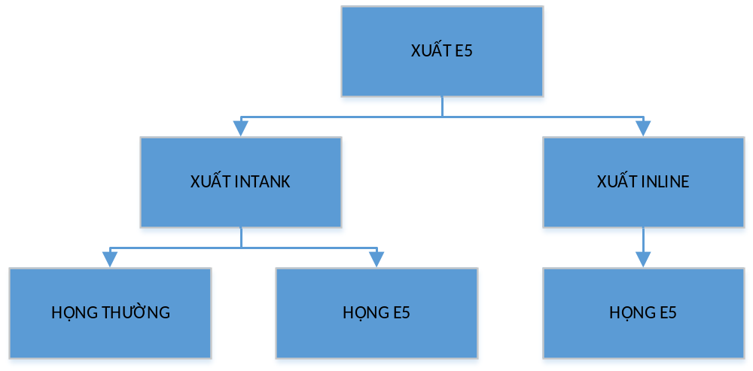
Sơ đồ tổng quan

Slide 4
Chi tiết
Xuất E5 Intank: Là trường hợp đã có sẵn lượng hàng E5 trong bể xuất
  Xuất tại họng thường: Là thực hiện kết nối họng thường với bể chứa E5 đã pha chế sẵn
  Xuất tại họng E5: Là thực hiện kết nối họng riêng cho E5 với bể chứa E5 đã pha chế sẵn
Xuất E5 Inline: Là trường hợp thực hiện pha chế E5 ngay tại họng xuất. Họng xuất E5 kết nối với bể xăng nền A92 và bể Ethanol theo tỉ lệ pha chế nhất định (thường là 4.5%)

Slide 5
Chi tiết
Các ảnh hưởng đến QTNV:
  Phát hành tích kê
  Ghi nhận thực xuất
  Đẩy dữ liệu lên SAP

Slide 6
Phát hành tích kê
Thực hiện phát hành tích kê như các mặt hàng thường, có một lưu ý là:
  Xuất E5 intank tại họng thường và Xuất E5 intank tại họng E5 : Chọn bể E5 đã có sẵn lượng hàng
  Xuất E5 inline: Chọn bể E5 logic

Slide 7
Ghi nhận thực xuất
Rút họng xuất
  Xuất E5 intank tại họng thường: Hệ thống sẽ lấy thông tin từ Database xăng thường mà TDH trả về. Không chứa thông tin của xăng nền và Etanol => các thông tin được trả về giống như xuất A92 hoặc DO
  Xuất E5 intank tại họng E5: Hệ thống sẽ lấy thông tin từ Database E5 mà TDH trả về. Không chứa thông tin của xăng nền và Etanol => các thông tin được trả về giống như xuất A92 hoặc DO
  Xuất E5 inline: Hệ thống sẽ lấy thông tin từ Database E5 mà TDH trả về. Chứa đầy đủ thông tin xăng Ltt E5, L15 E5, tỷ lệ, Ltt92, L15 A92, Ltt E, L15 E.. nền và Etanol

Slide 8
Ghi nhận thực xuất
Xác nhận thực xuất
  Xuất E5 intank tại họng thường và xuất E5 intank tại họng E5: Hệ thống căn cứ vào nhiệt độ, tỉ trọng 15 để tính ra L15, KG, VCF, WCF
  Xuất E5 inline: Hệ thống sẽ căn cứ vào L15, nhiệt độ, tỉ trọng TT mà TDH trả về để tính D15, L15, tính VCF, WCF

Slide 9
Đẩy dữ liệu lên SAP
Đẩy dữ liệu lên SAP
  Xuất E5 intank tại họng thường và xuất E5 intank tại họng E5: Hệ thống đẩy lượng thực xuất, nhiệt độ, tỉ trọng 15 lên SAP
  Xuất E5 inline: Hệ thống đẩy lượng thực xuất, nhiệt độ, tỷ trọng 15 lên SAP; đồng thời đẩy các thông tin pha chế về E5 lên SAP (Lượng E5, L15 E5, Lượng Xăng nền ,L15 92, Ltt Ethanol, L15 E)

Slide 10


